Slide 1
CHƯƠNG IV:
ĐÔNG NAM Á TỪ NỬA SAU THẾ KỶ X ĐẾN NỬA ĐẦU THẾ KỶ XVI
Bài 11: KHÁI QUÁT VỀ ĐÔNG NAM Á TỪ NỬA SAU THẾ KỶ X ĐẾN NỬA ĐẦU THẾ KỶ XVI
(2 tiết)
1. Quá trình hình thành và phát triển của các vương quốc phong kiến Đông Nam Á.
Việc cần làm
2. Những thành tựu văn hóa tiêu biểu.
Tự làm thẻ tên của mình
Nộp dự án Khoa học của bạn

Slide 2
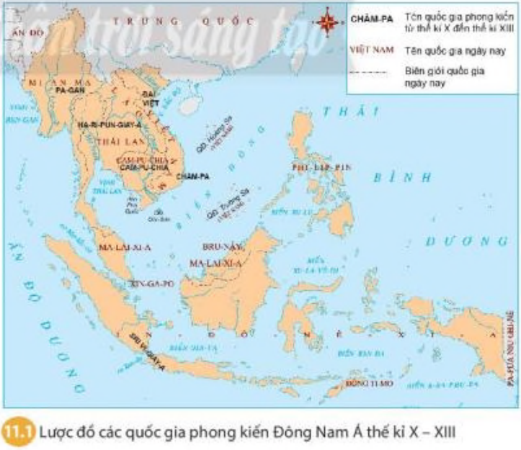
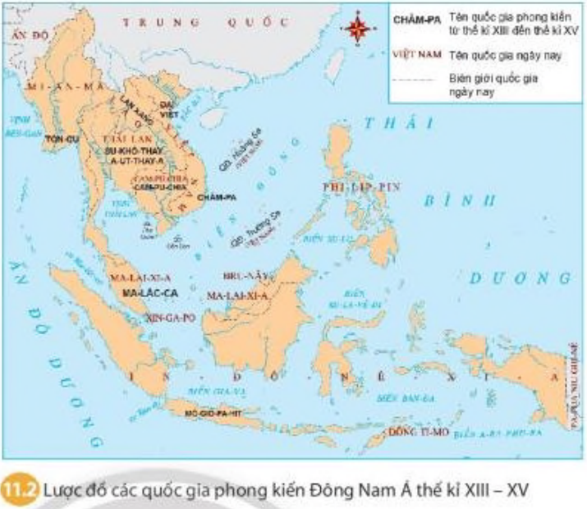
1. Quá trình hình thành và phát triển của các vương quốc phong kiến Đông Nam Á.
Dựa vào lược đồ 11.1, 11.2 và thông tin trong bài, em hãy mô tả quá trình hình thành và phát triển của các quốc gia Đông Nam Á từ nửa sau thế kỉ X đến nửa đầu thế kỉ XVI.

Slide 3
1. Quá trình hình thành và phát triển của các vương quốc phong kiến Đông Nam Á.
Lịch sử khu vực được mở đầu bằng sự kiện nhà nước độc lập thống nhất của người Việt ra đời. Các vương quốc ra đời trước thế kỷ X như: Cam-pu-chia, Pa-gan, Sri Vi-giay-a bước vào thời kỳ thống nhất và phát triển
Thế kỷ XIII, Đại Việt chặn đứng cuộc xâm lược quân Mông – Nguyên, bước vào thời kỳ phát triển rực rỡ. Các quốc gia mới xuất hiện từ thế kỷ XIII như Tôn-gu, Lan Xang, các quốc gia nói tiếng Thái như Su-khô-thay, A-út-thay-a, Mô-giô-pa-hít
Nửa sau thế kỷ X đến nửa đầu thế kỷ XVI là thời kỳ phát triển thịnh vượng. Các quốc gia phát triển mạnh về nông nghiệp như A-út-thay-a, Cam-pu-chia, Đại Việt. Mô-giô-pa-hít, Ma-lắc-ca mạnh về thương mại biển

Slide 4
STT | Quốc gia | Thông tin lịch sử
1 | Đại Việt | - Thế kỷ X, nhà nước độc lập, thống nhất được thành lập. - Thế kỷ XIII, chặn đứng cuộc xâm lược quân Mông – Nguyên, bước vào thời kỳ phát triển rực rỡ. - Phát triển kinh tế nông nghiệp.
2 | Cam-pu-chia | - Thế kỷ X bước vào thời kỳ thống nhất và phát triển. - Phát triển kinh tế nông nghiệp.
3 | Pa-gan | - Thế kỷ X, bước vào thời kỳ thống nhất và phát triển. - Sau thế kỷ XIII, Pa-gan không còn tồn tại.
4 | Sri Vi-giay-a | - Thế kỷ X, bước vào thời kỳ thống nhất và phát triển. - Sau thế kỷ XIII, Sri Vi-giay-a không còn tồn tại.
5 | Mô-giô-pa-hít | - Ra đời vào thế kỷ XIII. - Phân liệt vào khoảng đầu thế kỷ XV.
6 | Ma-lắc-ca | - Ra đời vào đầu thế kỷ XV dựa trên sự phân liệt của vương quốc Mô-giô-pa-hít. - Là vương quốc phát triển thịnh vượng vào thế kỷ XV ở Đông Nam Á. - Phát triển thương mại biển. - Năm 1511, bị thực dân Bồ Đào Nha xâm lược.

Slide 5
1. Quá trình hình thành và phát triển của các vương quốc phong kiến Đông Nam Á.
Em hãy sử dụng các thông tin đã lựa chọn ở phiếu học tập số 1 để viết “câu chuyện lịch sử” (3 – 5 câu) của các quốc gia Đông Nam Á từ nửa sau thế kỷ X đến nửa đầu thế kỷ XVI
STT | Quốc gia | Câu chuyện lịch sử
1 | Đại Việt
2 | Cam-pu-chia Pa-gan Sri Vi-giay-a
3 | Mô-giô-pa-hít Ma-lắc-ca

Slide 6
Câu chuyện lịch sử
STT | Quốc gia | Câu chuyện lịch sử
1 | Đại Việt | Sau hơn 1000 năm bị Trung Quốc đô hộ, nhà nước độc lập và thống nhất của người Việt ra đời vào thế kỷ X. chiến công nổi bật nhất của người Việt là chặn đứng cuộc xâm lược của quân Mông – Nguyên vào thế kỷ XIII. Sau đó, đất nước Đại Việt bước vào thời kỳ phát triển rực rỡ. Trong các thế kỷ X – XVI, nền kinh tế chính của Đại Việt là nông nghiệp.
2 | Cam-pu-chia Pa-gan Sri Vi-giay-a | Các quốc gia đã hình thành từ trước thế kỷ X như Cam-pu-chia, Pa-gan, Sri Vi-giay-a tiếp tục phát triển. Nền kinh tế chính của Cam-pu-chia, Pa-gan vẫn là nông nghiệp. Tuy nhiên, từ sau thế kỷ XIII, Pa-gan và Sri Vi-giay-a không còn tồn tại, chỉ còn Cam-pu-chia tiếp tục phát triển.
3 | Mô-giô-pa-hít Ma-lắc-ca | Ở Đông Nam Á vào thế kỷ XV có một quốc gia phát triển thịnh vượng bậc nhất thế giới là Ma-lắc-ca. Vương quốc này ra đời dựa trên sự phân liệt của vương quốc Mô-giô-pa-hít (tồn tại từ khoảng thế kỷ XIII – XV). Nền kinh tế chính của Ma-lắc-ca là thương mại biển. Thành phố được xây dựng gần cửa sông Ma-lắc-ca, phát triển sầm uất nhưng đến năm 1511 thì bị Bồ Đào Nha xâm lược.

Slide 7
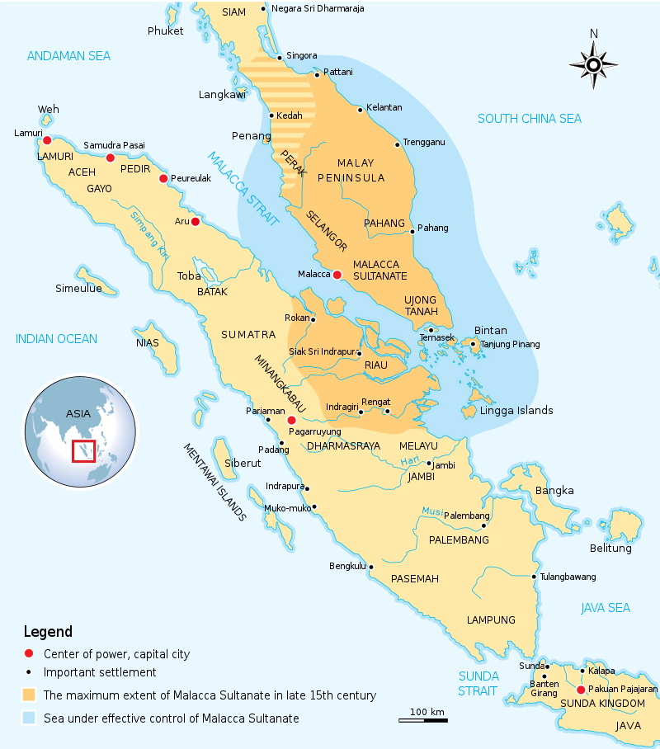
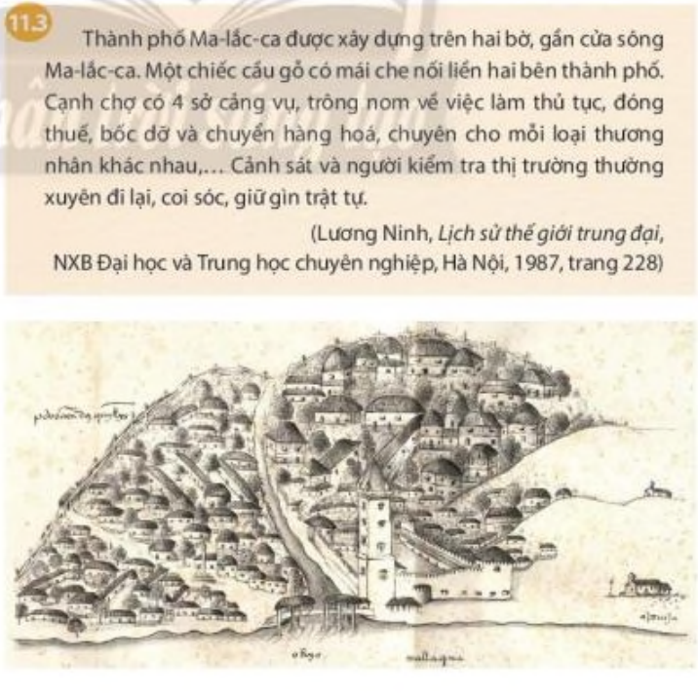
Lãnh thổ Vương quốc Malacca vào thế kỷ 15
Malacca (tranh vẽ, khoảng năm 1511 – 1560)

